Slide 1
Különböző megmunkálási technológiák erőviszonyai
Összeállította:
Polák József

Slide 2
Bevezetés
Mivel a készülékek jelentős része valamilyen forgácsolástechnológia elvégzéséhez készül, ezért ebben az előadásban jellemzően a különböző forgácsolási technológiák erőviszonyait fogjuk vizsgálni.

Slide 3
Forgácsolás
  A forgácsolás olyan megmunkálási eljárás, amelynél a munkadarab kívánt alakját úgy érjük el, hogy a felesleges anyagot kisebb darabokban, alkalmas eszközökkel eltávolítjuk.
  Tényezői:
munkadarab (tárgy),
forgácsoló mozgások,
szerszám,
forgács,

Slide 4
Munkadarab
  A munkadarabbal csak a forgácsolás törvényszerűségeinek megismeréséhez szükséges mértékben foglalkozunk.
  A munkadarab felületei:
  mdb. felületét, melyet még a szerszám nem munkált meg megmunkálandó felületnek,
  a szerszám éppen dolgozik forgácsolási felületnek,
  a szerszám a forgácsot leválasztotta megmunkált felületnek nevezzük.

Slide 5
Forgácsoló mozgás
  Ahhoz, hogy a forgácsolás létrejöjjön, a mdb. és a szerszám relatív elmozdulása szükséges.
  A forgácsoló mozgás lehet:
  folytonos,
  szakaszos,
  forgó,
  egyenes vonalú mozgás.
  A forgácsoló főmozgást végezheti a tárgy és végezheti a szerszám.

Slide 6
Mellék mozgások
  A mellékmozgásokat végezheti a tárgy és végezheti a szerszám.
  Kétféle mellékmozgás van, forgásvétel és előtolás irányú.
A fogásvétel irányú mellékmozgás hatására a tárgy és a szerszám egymáshoz viszonyított helyzete megváltozik. A forgásvétel irányú mozgás általában szakaszos.
A viszonylagos elmozdulás értéke megszabja a
leválasztandó réteg vastagságát.

Slide 7
Mellék mozgások
  Az előtolás irányú mellékmozgás is lehet folytonos és szakaszos.
  Előtoláson az egy fordulatra vagy kettős löketre megtett utat értjük, amelyet végezhet a szerszám vagy a tárgy .

Slide 8
A mozgások jelölése a következő
A főmozgás sebessége: v (m/min); (m/sec).
Előtolás irányú mellékmozgás:
f (e) (mm/ford); (mm/2 löket).
Előtolásirányú mellékmozgás sebessége:
S (mm/min).
Fogásvétel: a (mm).

Slide 9
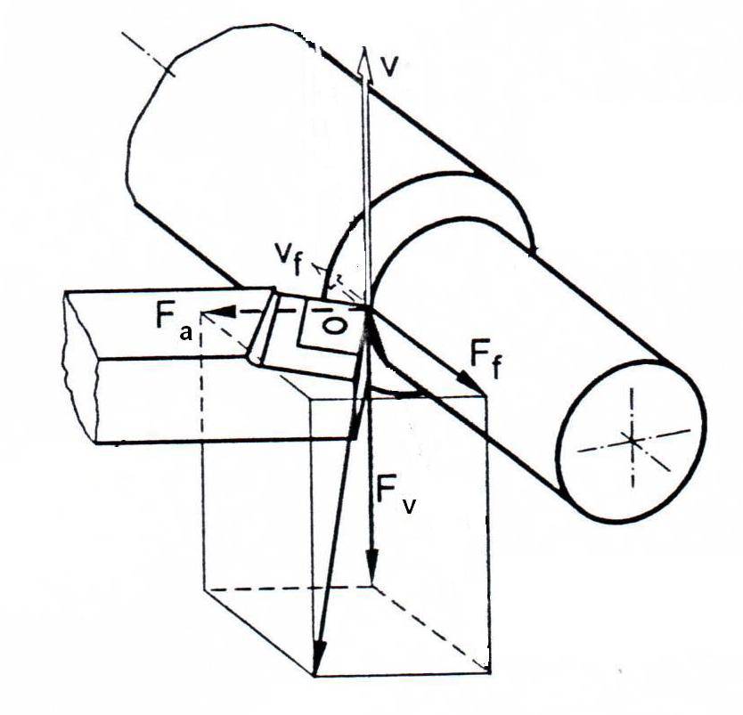
Forgácsolási erő komponensei
Fv – főforgácsoló erő
Ff – előtolás irányú erő Fa – fogásvétel irányú erő

Slide 10
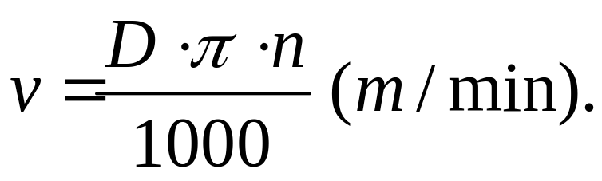
A forgácsolás sebessége
Az esztergálást véve alapul a főmozgás sebessége közelítőleg a munkadarab kerületi sebességével egyenlő.
v: forgácsolási sebesség,
D: munkadarab átmérője,
n: munkadarab fordulatszáma,

Slide 11
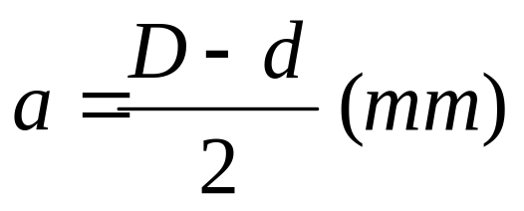
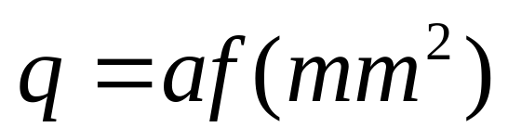
Az előtolás irányú mellékmozgás merőleges a főmozgás irányára és esztergáláskor a munkadarab egy fordulatára eső, a szerszám által megtett út.
A fogásvétel irányú mellékmozgás merőleges az előbbi két mozgásra. Az előtolás és a fogásvétel nagysága megszabja a leválasztandó forgács keresztmetszetét.

Slide 12
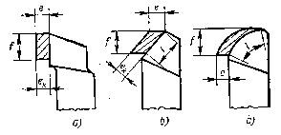

Slide 13
Forgácsolószerszámok csoportosítása
Élek szerint:
  egyélű,
  kétélű,
  szabályosan többélű,
  szabálytalanul sokélű.
Anyaguk szerint:
  szénacél,
  ötvözött szerszámacél,
  gyorsacél,
  keményfém,
  kerámia és
  gyémánt.

Slide 14
Forgácsolószerszámok csoportosítása
Élszögcsoportok szerint.
Készítési módjuk szerint:
tömör,
tompán hegesztett,
lapkás,
betétes,
élfelrakásos,
öntött,
porkohászati,
stb.

Slide 15
Forgácsolási módok
FORGÁCSOLÁSI MÓD | FŐMOZGÁS | MELLÉKMOZGÁS | SZERSZÁMÉLEK SZÁMA
Esztergálás | Forgó | Egyenes | 1
Gyalulás | Egyenes | Egyenes | 1
Fúrás | Forgó | Egyenes | 2
Marás | Forgó | Egyenes | 2-20
Köszörülés | Forgó | Egyenes vagy forgó | ∞

Slide 16
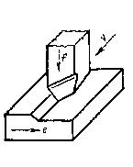
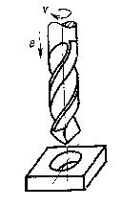
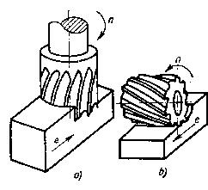
Forgácsolási módok

Slide 17
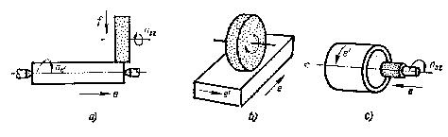
Forgácsolási módok

Slide 18
A forgácsolási erőt befolyásoló tényezők
MUNKADARAB
Anyag összetétele
Hőkezeltségi állapot
SZERSZÁM
Élanyag
Élgeometria
Homlokfelület kialakítása (érdessége)
TECHNOLÓGIAI ADATOK
Forgácskeresztmetszet (előtolás és fogásmélység határozza meg)
Forgácsolás sebessége
Hűtés, kenés

Slide 19
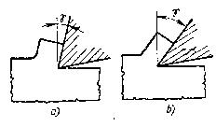
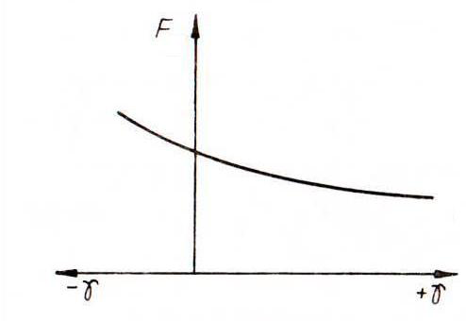
Homlokszög hatása

Slide 20
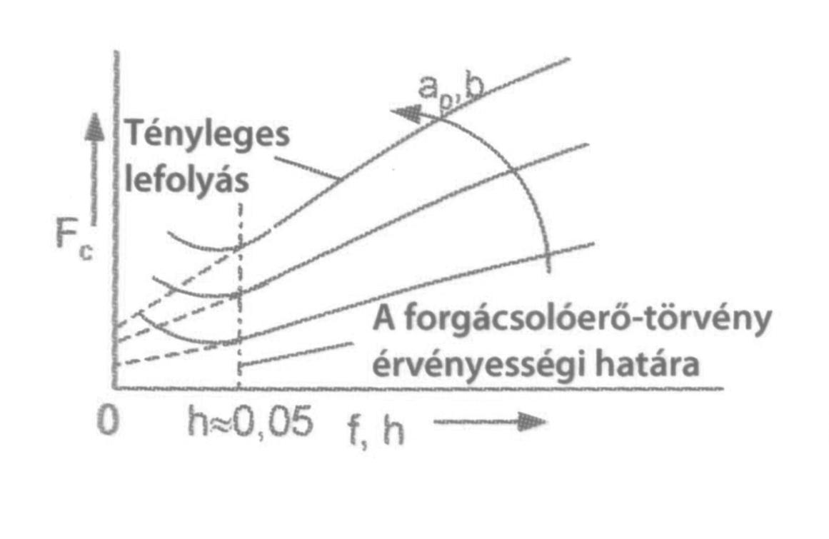
Előtolás hatása

Slide 21
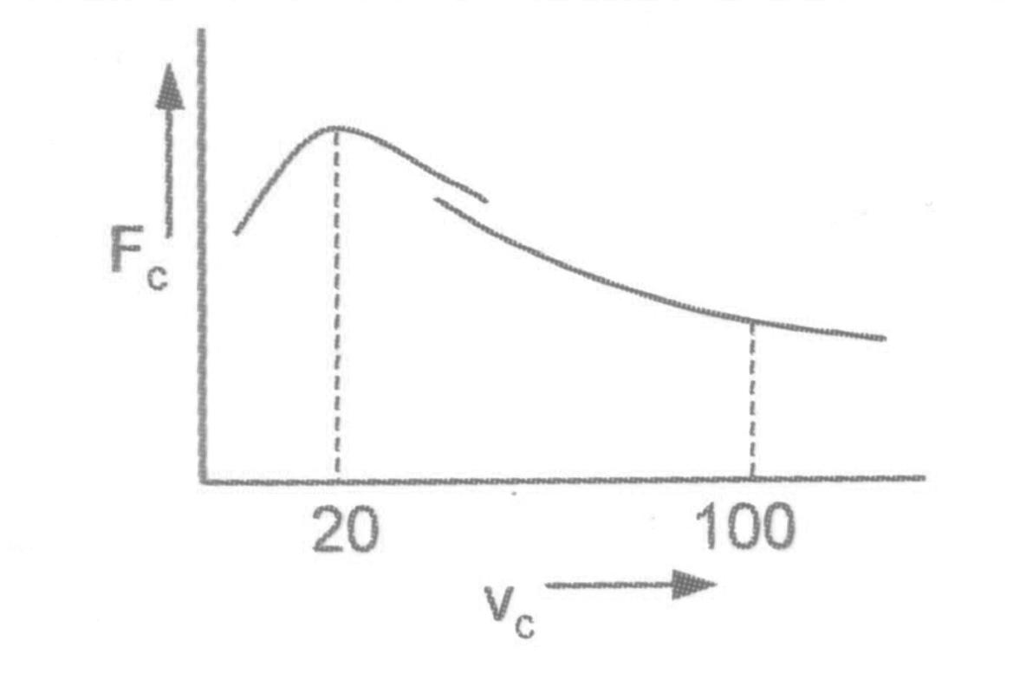
Forgácsoló sebesség hatása

Slide 22
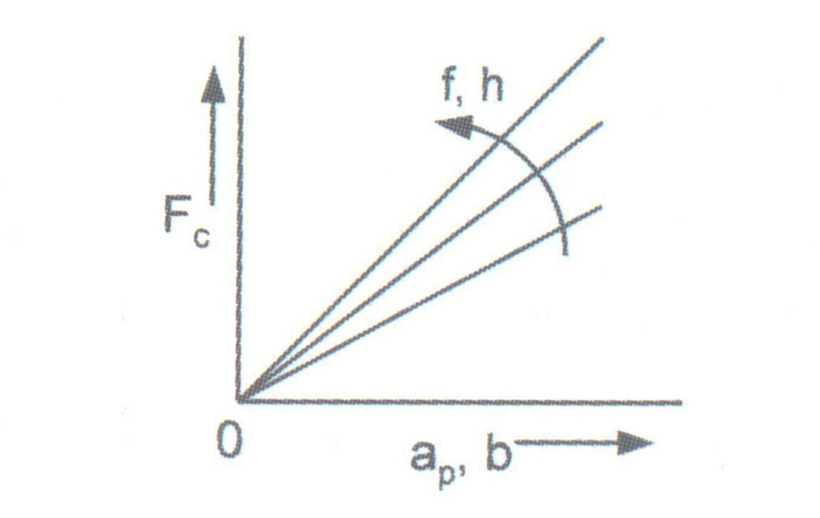
Fogásmélység hatása

Slide 23
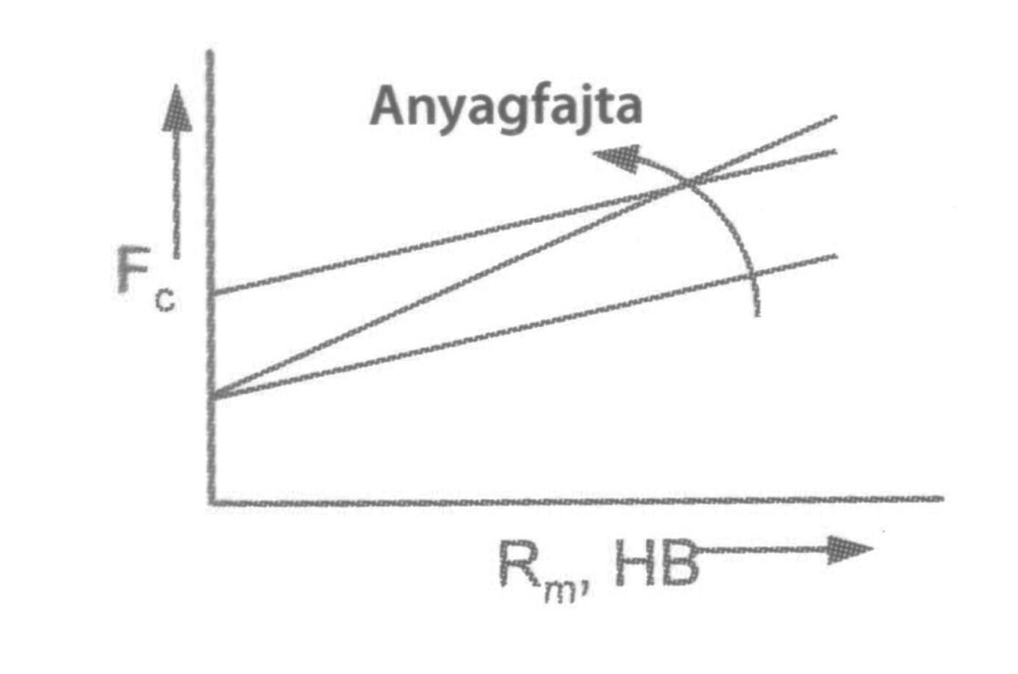
A megmunkálandó anyag hatása

Slide 24
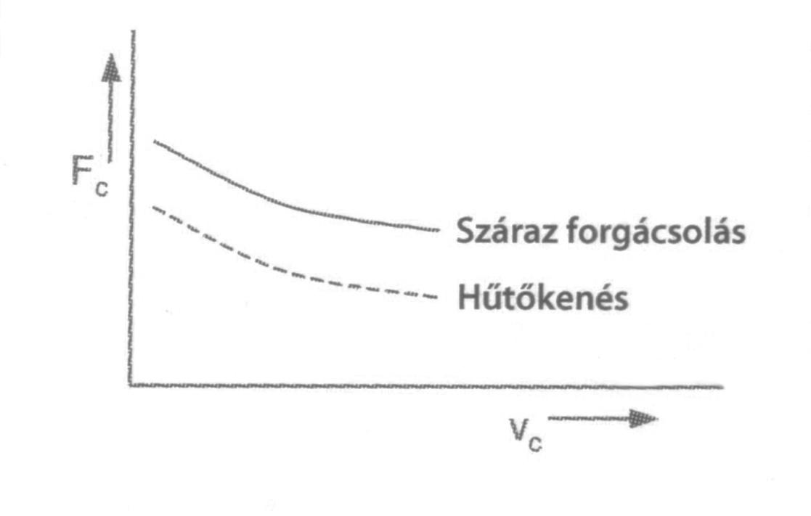
Hűtés befolyása

Slide 25
Fajlagos forgácsolóerőt legnagyobb mértékben befolyásoló tényezők
a forgácsolandó anyag anyagminősége
a h forgácsolási vastagság
a megmunkálandó anyag szilárdsága
az ötvöző elemek tartalma
a szerszám él geometriája

Slide 26
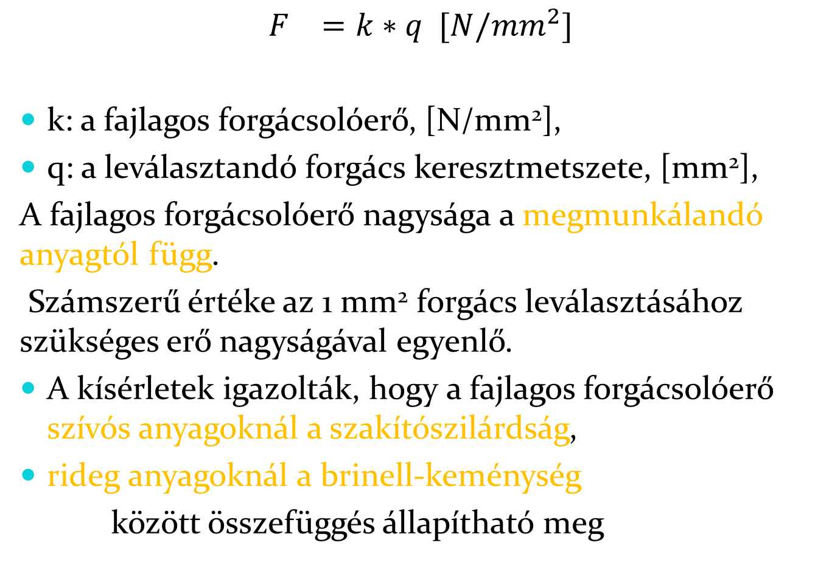
Forgácsolóerő meghatározása számítással
$$F_{}=k∗q [N/{mm}^{2}]$$
k: a fajlagos forgácsolóerő, [N/mm²],
q: a leválasztandó forgács keresztmetszete, [mm²],
A fajlagos forgácsolóerő nagysága a megmunkálandó anyagtól függ.
Számszerű értéke az 1 mm² forgács leválasztásához szükséges erő nagyságával egyenlő.
A kísérletek igazolták, hogy a fajlagos forgácsolóerő szívós anyagoknál a szakítószilárdság,
rideg anyagoknál a brinell-keménység
között összefüggés állapítható meg

Slide 27
k = (2,5-4,5)⋅(σ_{m}) szívós anyagoknál,
k = (0,5-1,0)⋅(_{HB}) rideg anyagoknál.
A zárójelben lévő állandók kisebb értékei nagy előtolásoknál, a nagyobb értékek kisebb előtolásokkal használandók.

Slide 28
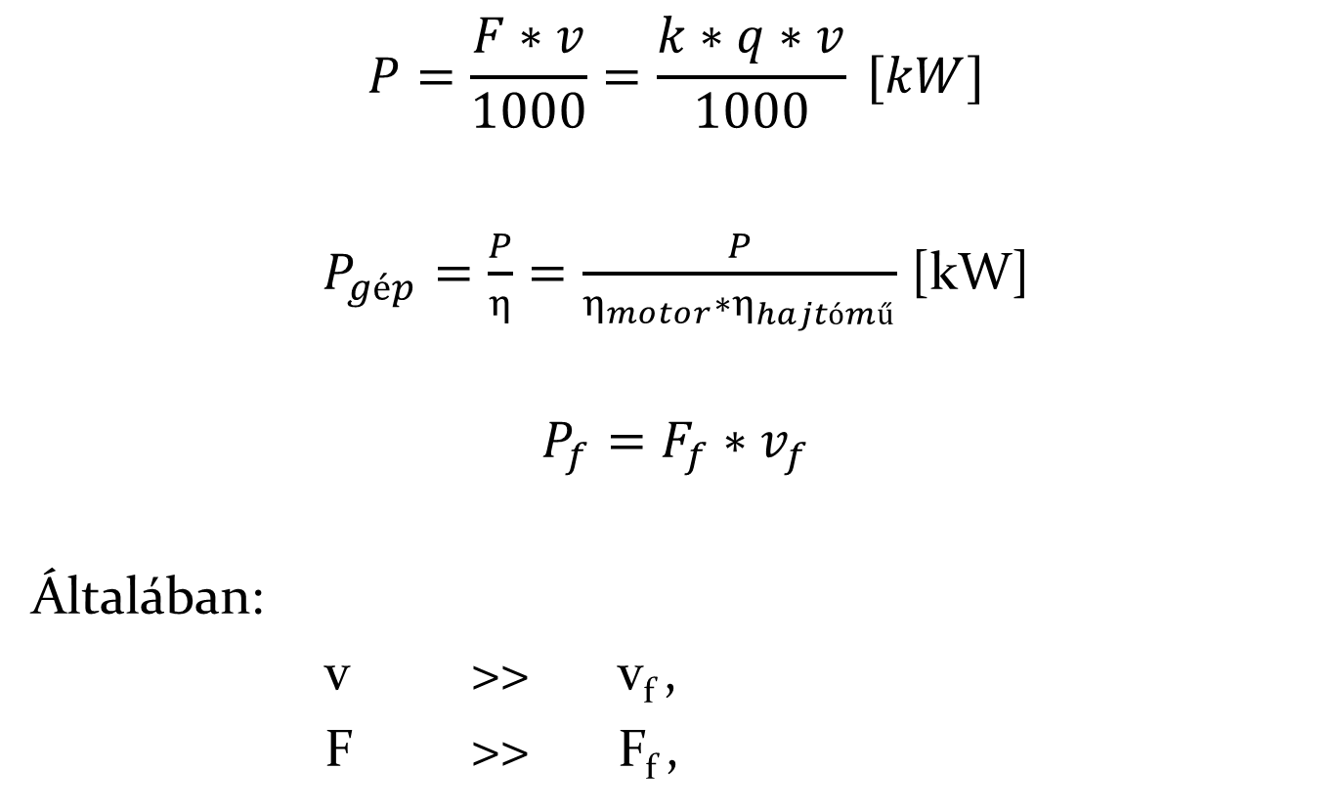
Forgácsolás teljesítménye
$$P=\frac{F∗v}{1000}=\frac{k∗q∗v}{1000} [kW]$$
$P_{gép}=\frac{P}{η}=\frac{P}{η_{motor}∗η_{hajtómű}}$ [kW]
$$P_{f}=F_{f}∗v_{f}$$
Általában:
v >> v_{f} ,
F >> F_{f} ,

Slide 29
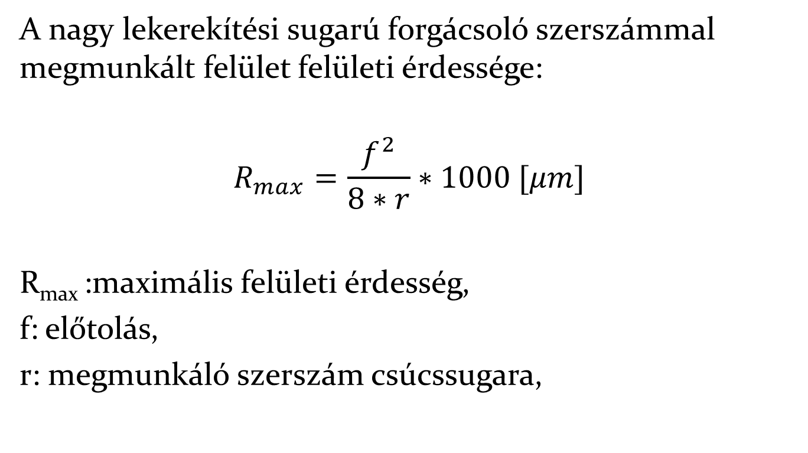
A felületi érdesség meghatározása
A nagy lekerekítési sugarú forgácsoló szerszámmal megmunkált felület felületi érdessége:
$$R_{max}=\frac{f^{2}}{8∗r}∗1000 [μm]$$
R_{max} :maximális felületi érdesség,
f: előtolás,
r: megmunkáló szerszám csúcssugara,

Slide 30
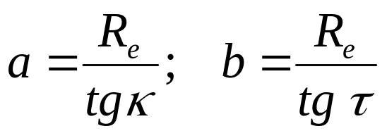
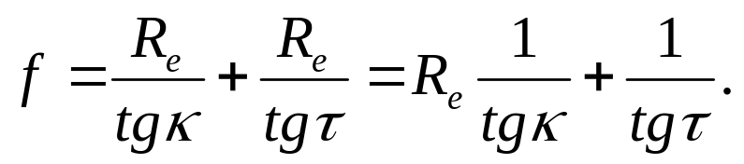
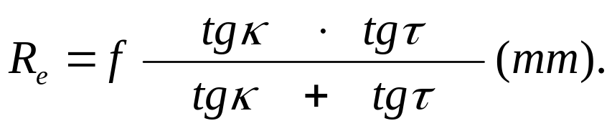
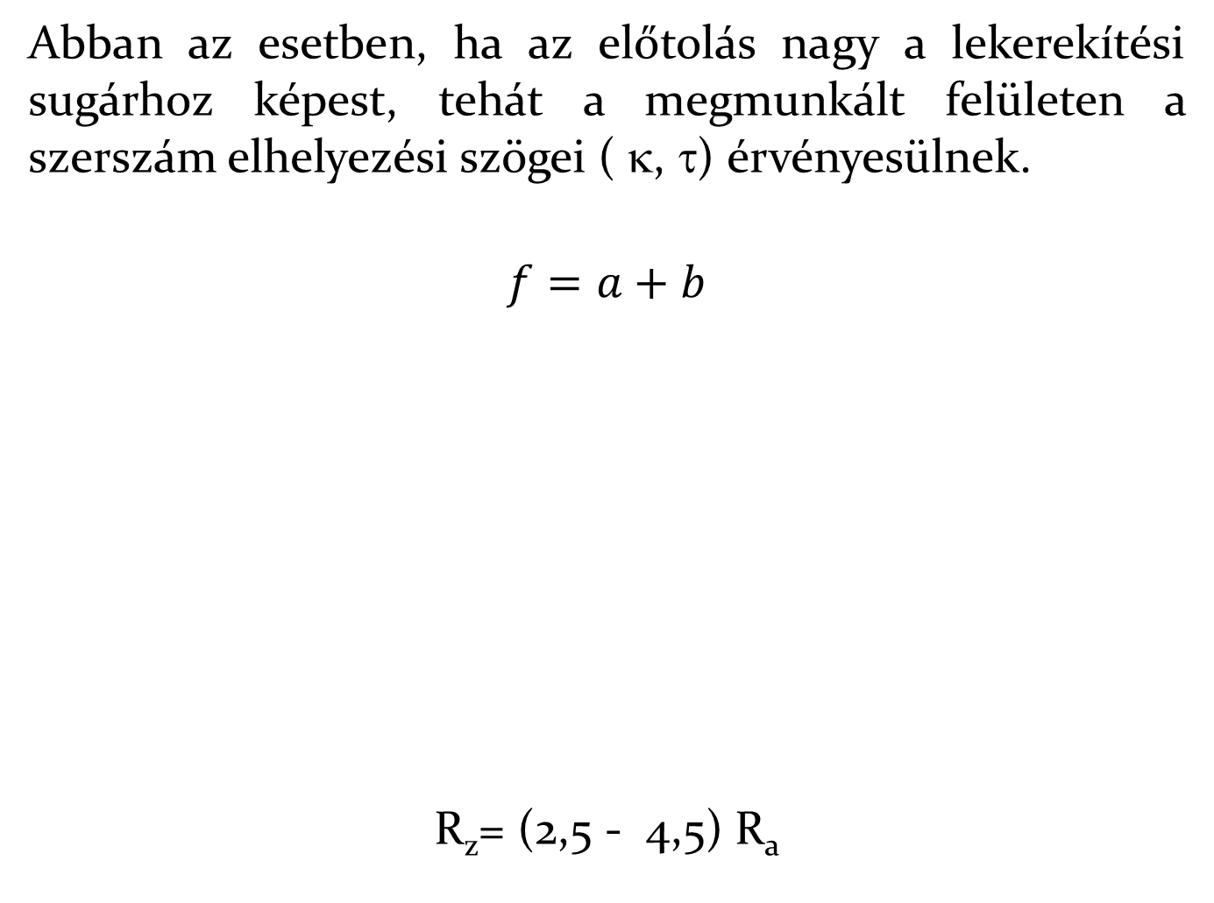
Abban az esetben, ha az előtolás nagy a lekerekítési sugárhoz képest, tehát a megmunkált felületen a szerszám elhelyezési szögei ( κ, τ) érvényesülnek.
$$f=a+b$$
R_{z}= (2,5 - 4,5) R_{a}

Slide 31
Marás
A forgácsolási teljesítmény növelésének egyik hatásos módja a fogásban lévő forgácsoló élek számának növelése.
Maráskor ez az elv könnyen megvalósítható, mivel egyidejűleg általában több fog forgácsol
Típusai:
Homlok marás,
Palástmarás,

Slide 32
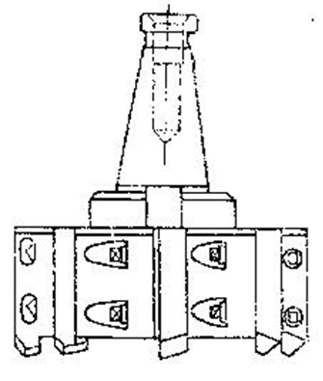
Homlokmarás
A homlokmarásra jellemző, hogy a szerszám végzi a forgácsoló főmozgást, a fogásvétel és az előtolásirányú mellékmozgást pedig a tárgy.
Homlokmaráskor a szerszám tengelye általában merőleges a megmunkált felületre.
A homlokmarás végezhető tömör és szerelt kivitelű forgácsoló szerszámmal.

Slide 33
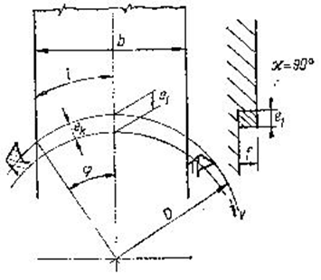
A forgácsleválasztás körülményei
A forgácsleválasztás törvényszerűségét vizsgálva megállapítható, hogy a forgácsvastagság nem azonos az ív mentén. Be- és kilépéskor a szerszám sugárirányban mért forgácsvastagság a legkisebb, és legnagyobb a szimmetriatengelynél.

Slide 34
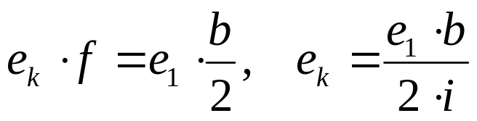
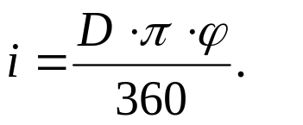
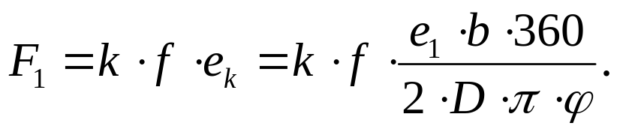
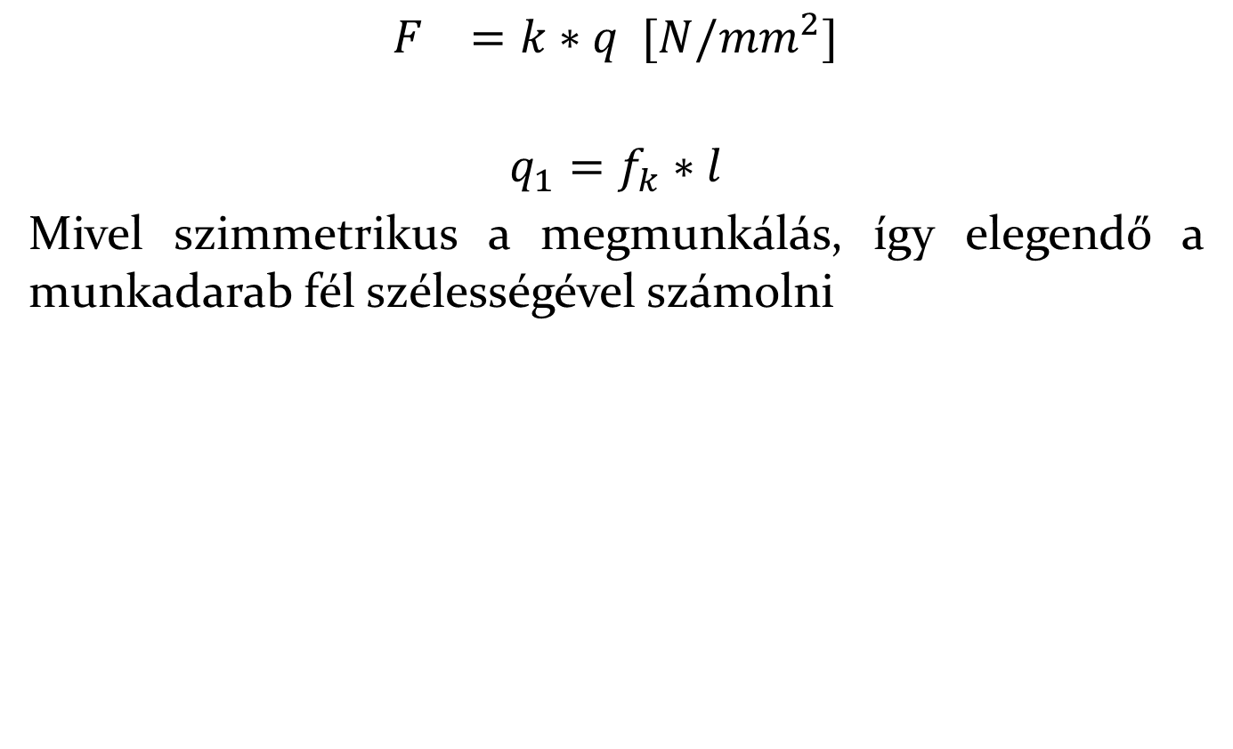
Egy fog által leválasztott forgács keresztmetszet
$$F_{}=k∗q [N/{mm}^{2}]$$
$$q_{1}=f_{k}∗l$$
Mivel szimmetrikus a megmunkálás, így elegendő a munkadarab fél szélességével számolni

Slide 35
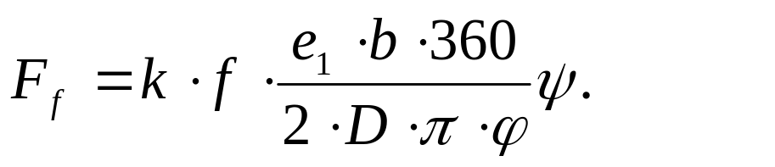
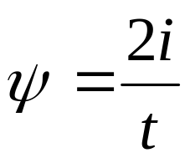
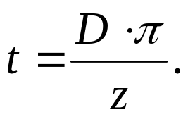
Megmunkálás közben egyidőben több fog is forgácsol
Nekünk az átlagos forgácsoló erőre van szükségünk, tehát figyelembe kell vennünk az egyidőben fogásban lévő fogak számát.
Az egyidőben átlagosan fogásban lévő fogak számát (ψ)-vel jelöljük, és kapcsolási számnak nevezzük.
t: fogosztás, D: szerszám átmérő, z: fogszám

Slide 36
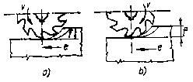
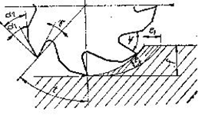
Palástmarás
Az egyenirányú marásnál az előtolás iránya egyező a főmozgás irányával; ellenirányú marásnál a főmozgás iránya ellentétes az előtolás irányával

Slide 37
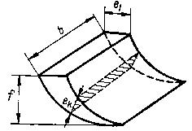
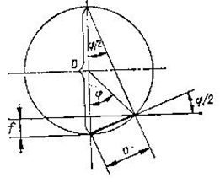
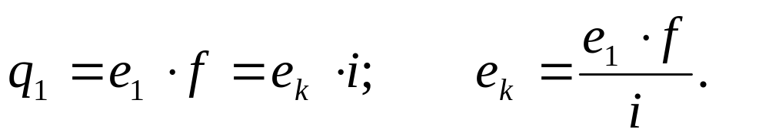
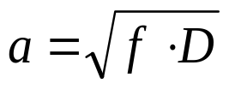
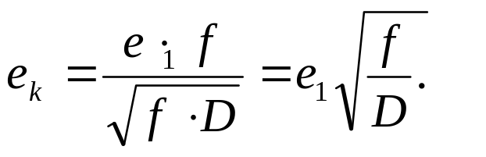

A forgácsleválasztás körülményei
$$F_{}=k∗q [N/{mm}^{2}]$$
i=a
e_{1:} a fogankénti előtolás, mm;
f: a forgácsmélység, mm;
i: a forgácsív hossza, mm;

Slide 38
Fúrás
A csiga fúró részei:
Dolgozórész a csigafúró horonnyal ellátott része, amely a forgács eltávolítását biztosítja.
Forgácsolórész, mely a szerszám vágóéleit tartalmazza.
Nyak, mely a dolgozórészt köti össze a befogórésszel.
Szár vagy befogórész, amely lehetővé teszi a szerszámgépbe való befogást.
A befogási módtól függően készülhet a fúró hengeres, kúpos, esetleg négyszögletes szárvégződéssel.
Menesztő, melyet néhány esetben a nyomatékadás biztosítása érdekében hengeresszárú fúrón képeznek ki.

Slide 39
A csigafúrónál a szerszámélszögek meghatározása lényegében megegyezik az esztergakés élszögeinél tanultakkal. A különbség csupán a szerszám felépítése és munkakörülménye miatt van.
A csigafúrónak két főéle van, és helyesen élezett fúrónál mindkét él azonos körülmények között dolgozik.
A fúró helytelen köszörülése akkor áll elő, ha a (ϕ) értéke a két élnél nem azonos. Ilyen esetben az egyik él hosszabb, és a két él terhelése nem azonos. Ennek következtében lényegesen nagyobb méretű furatot kapunk, mint a szerszám átmérője.

Slide 40
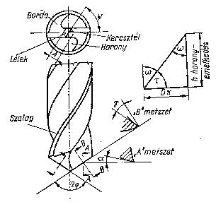
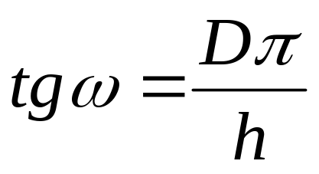
A csigafúró jellemző paraméterei

Slide 41
Forgácsoló erő meghatározása
A csigafúró lényegesen kedvezőtlenebb körülmények között dolgozik, mint az esztergakés.
A hőelvezetés is rosszabb a szerszám viszonylag kis keresztmetszete miatt, azonkívül a távozó forgács is melegíti.
Ezért a közepes forgácsvastagság fúrásnál általában kisebb, mint esztergálásnál.
Ez viszont magával hozza a fajlagos forgácsolási erő növekedését.

Slide 42
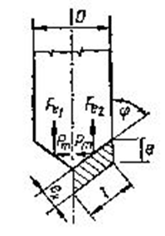
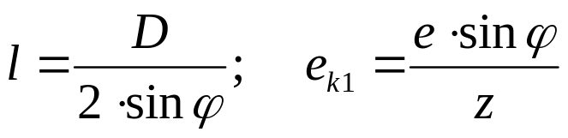
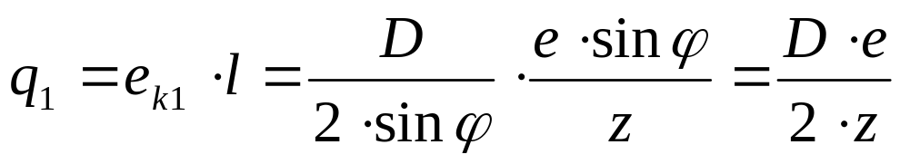
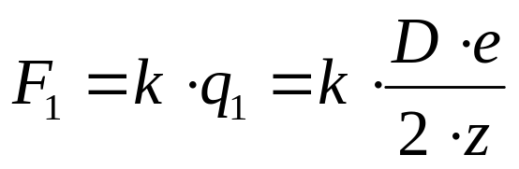
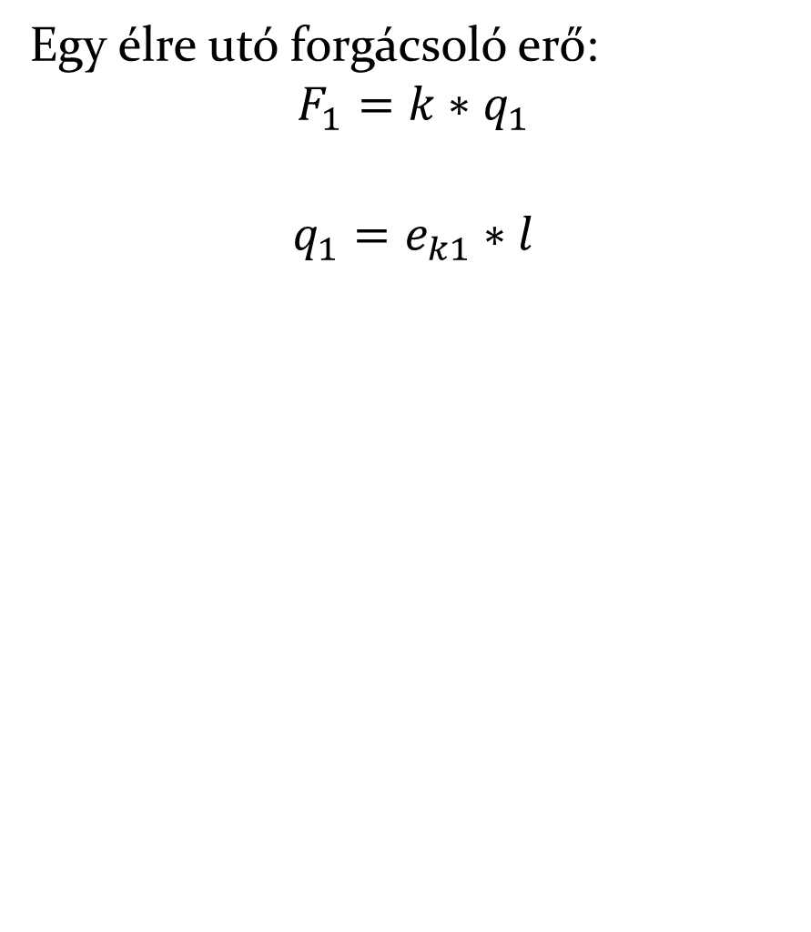
Egy élre utó forgácsoló erő:
$$F_{1}=k∗q_{1}$$
$$q_{1}=e_{k1}∗l$$

Slide 43
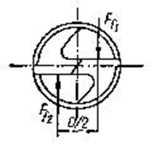
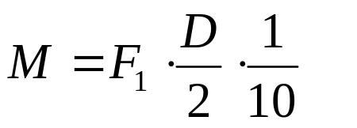
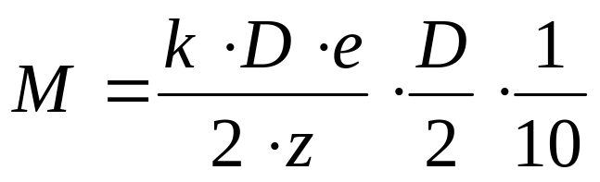
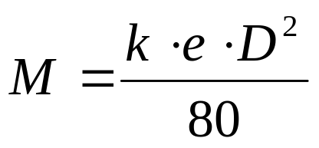

A fúrásnál kialakuló nyomatékok
A fúróra ható teljes forgácsolóerő:
$$F_{t}=z∗F_{1}$$
Mivel csigafúrónál z=2, ezért

